Slide 1
2023-1학기
ECONOVATION 주간 발표
Team 채다치즈
김채원, 김다영

Slide 2
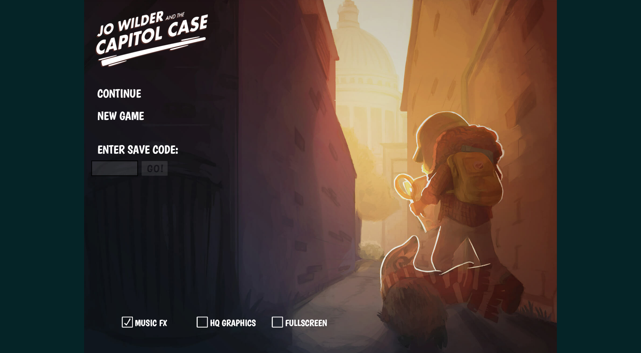
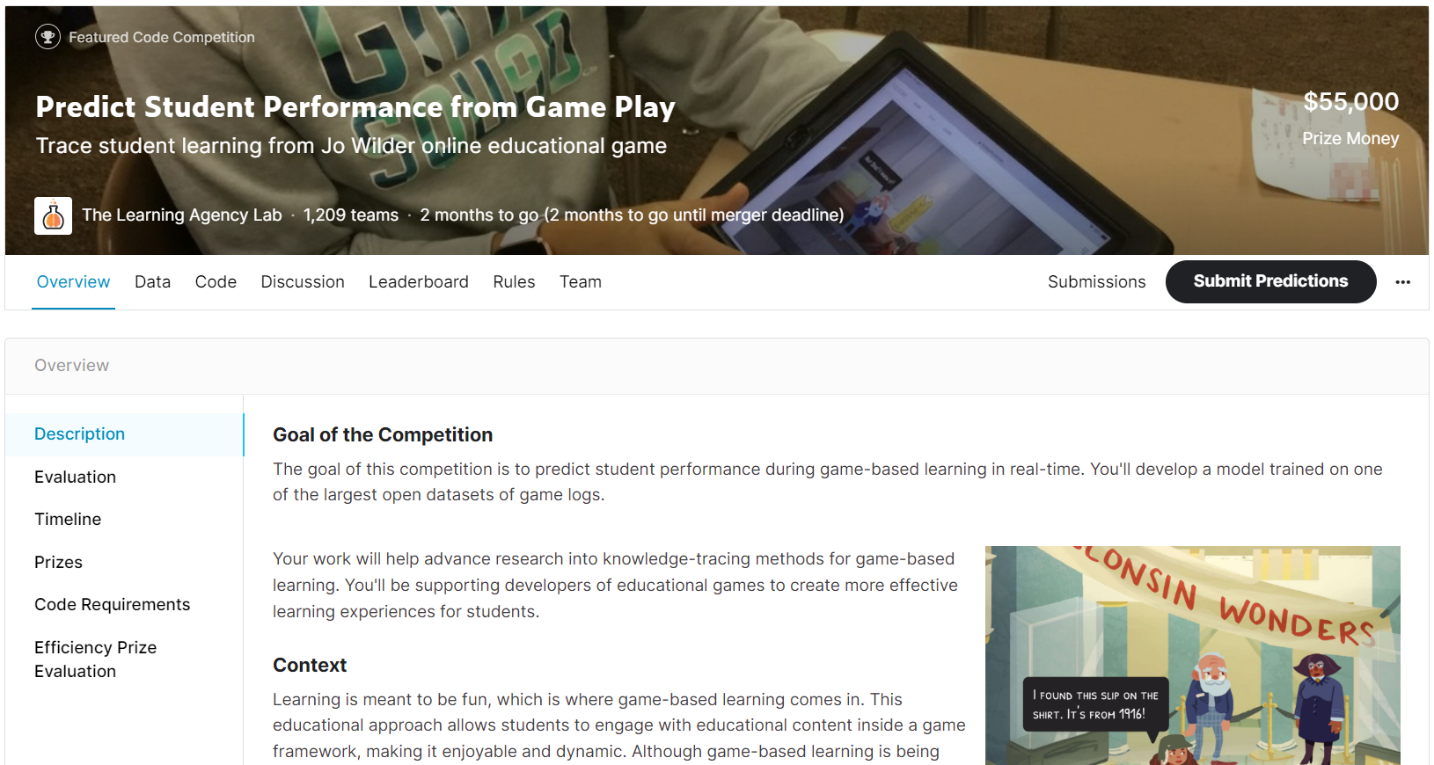
2023-1학기
ECONOVATION 주간 발표
이전 목표
| Participate in a Kaggle Competition
목표 변경
프로젝트 설계

Slide 3
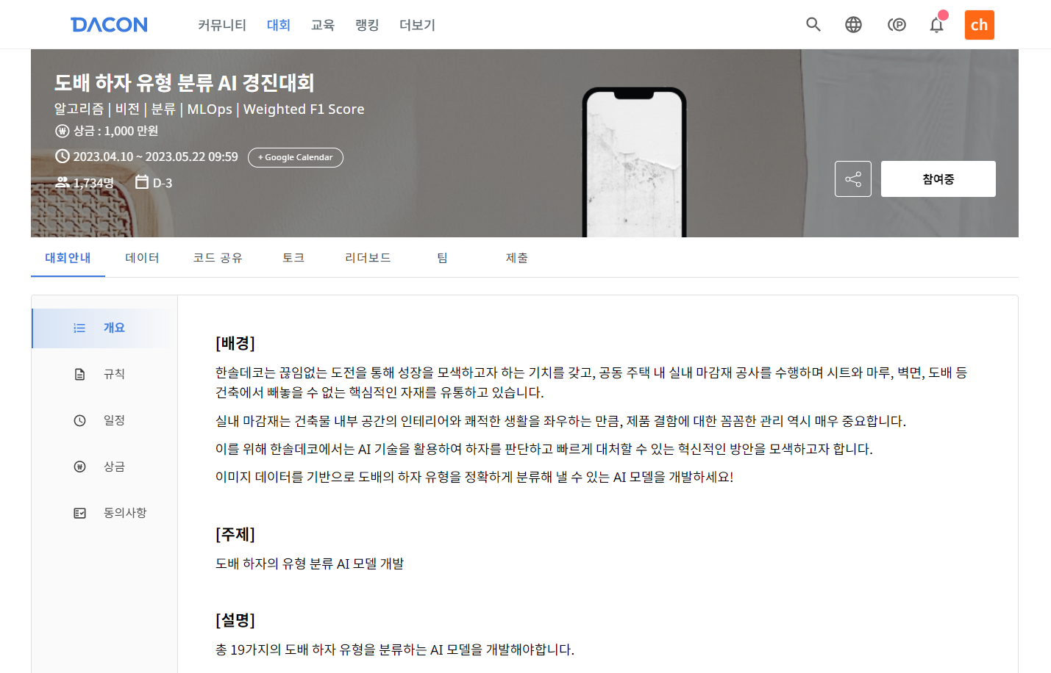
2023-1학기
ECONOVATION 주간 발표
진행 현황
| DACON 도배 하자 유형 분류 AI 경진대회

Slide 4
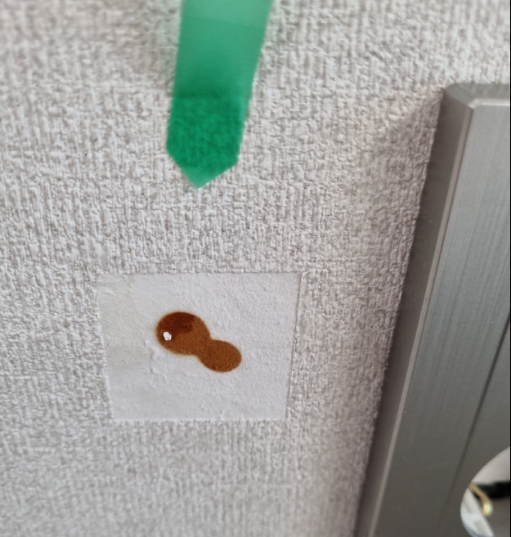
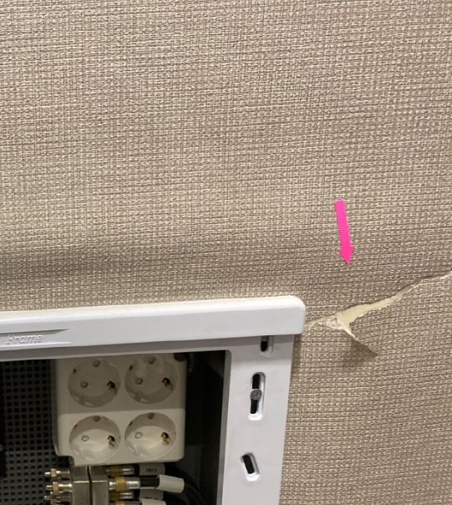
2023-1학기
ECONOVATION 주간 발표
Data Set
Image
Label
“녹오염”
100%
,
Total data
Training data
Val data
“터짐”
70%
30%
,
⁝

Slide 5

2023-1학기
Training data
ECONOVATION 주간 발표
Image
Label
“녹오염”
,
Training
“터짐”
,
⁝

Slide 6
2023-1학기
Validation data
ECONOVATION 주간 발표
Validation data
Image
Label
Image
“녹오염”
,
“터짐”
Label 보관
,
⁝
⁝

Slide 7
2023-1학기
ECONOVATION 주간 발표
Validation data
Image
Predict
“훼손”
Input
Output
Input
“터짐”
Trained
Model
⁝
⁝

Slide 8
2023-1학기
ECONOVATION 주간 발표
Predict
Label
“훼손”
“녹오염”
VS
“터짐”
“터짐”
⁝
⁝

Slide 9
2023-1학기
ECONOVATION 주간 발표
Efficient Net, ResNet, Xception, …
Convolutional Neural Network (CNN)
합성곱 신경망

Slide 10
2023-1학기
ECONOVATION 주간 발표
0 | 0 | 0 | 0 | 0
1 | 0 | 0 | 1 | 1
0 | 1 | 1 | 1 | 0
1 | 0 | 0 | 1 | 1
1 | 1 | 1 | 0 | 1
2 | 3 | 2
3 | -1 | 6
0 | 4 | 1
8 | 11 | 9
…

Slide 11
2023-1학기
ECONOVATION 주간 발표
추출한 Feature와
이 이미지가 속해 있는 Class를
연관지어 학습
8 | 11 | 9 | …
Feature Extract

Slide 12

2023-1학기
ECONOVATION 주간 발표
Test
3 | 1 | 2 | …
Feature Extract
Class 예측

Slide 13
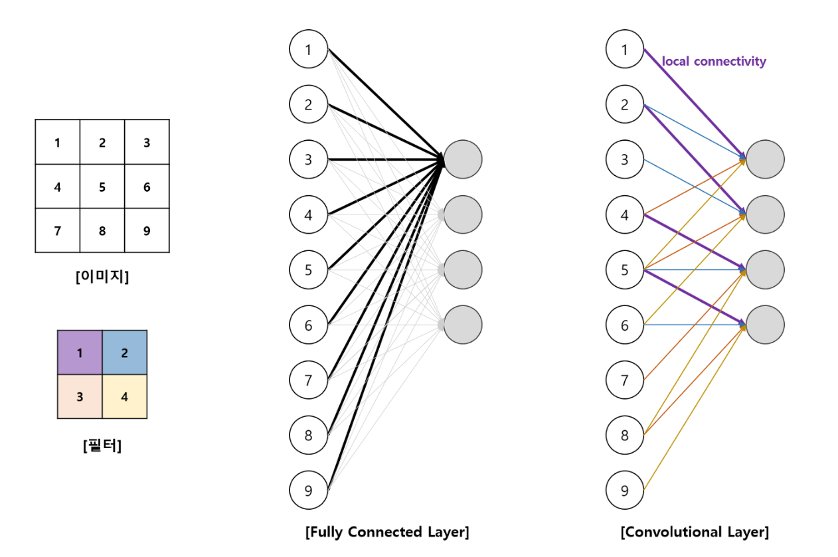
2023-1학기
ECONOVATION 주간 발표
Why CNN ?
Notes:
사람처럼 이미지의 지역성을 파악함
사람은 직관적으로,
CNN은 수학적으로 파악

Slide 14
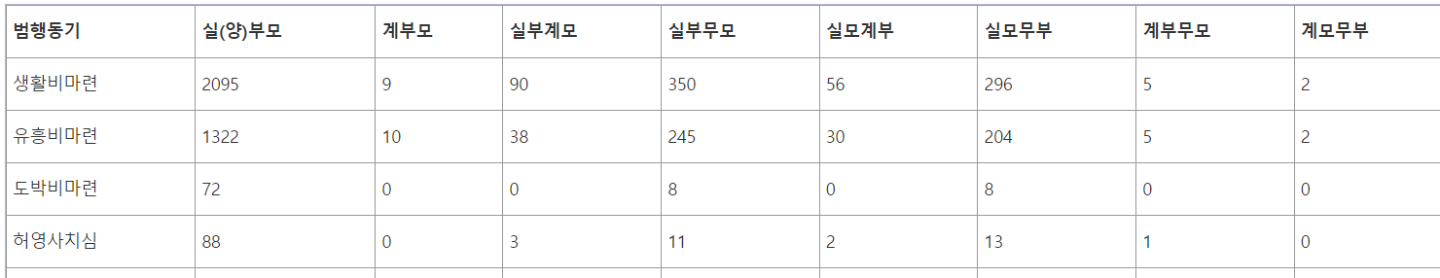
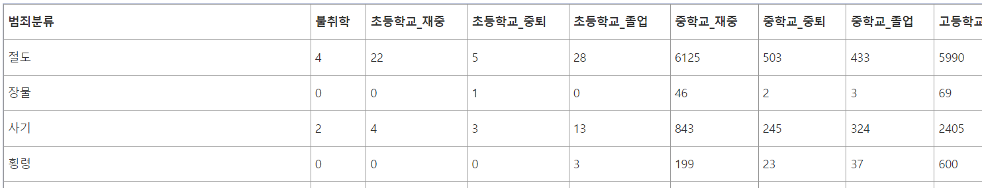
2023-1학기
ECONOVATION 주간 발표
최종 프로젝트
| 소년범죄 특성 분석 및 범죄 유형 예측
‘계부모’, ‘초등학교_중퇴’, ‘영등포’ … → 어떤 범죄 유형?

Slide 15
THANK YOU
Team 채다치즈
김채원, 김다영

